Slide 1


Impariamo il coreano!
Lezione 2 Livello 2

Slide 2


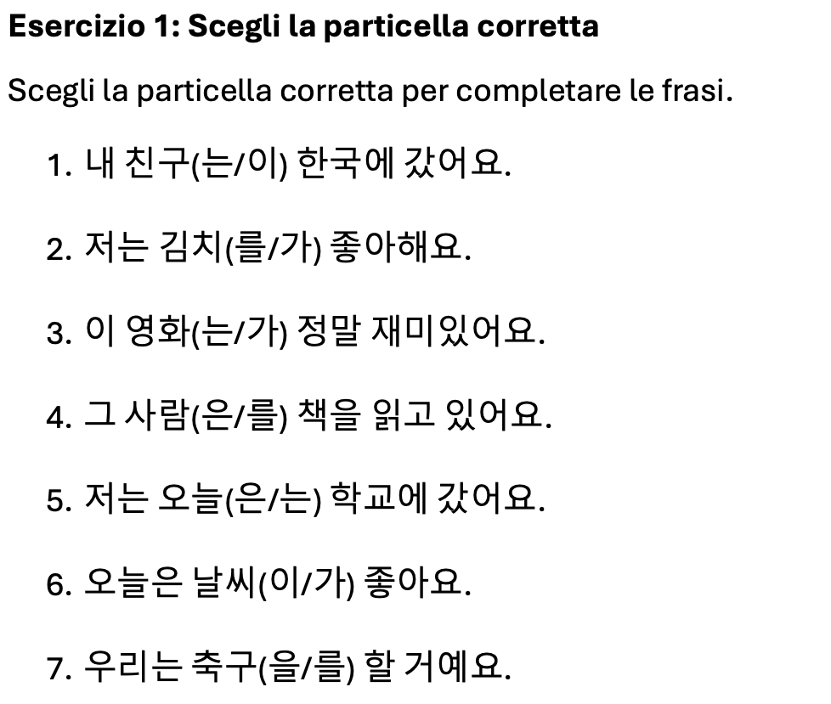







Come nasce il coreano?
목차

Slide 3
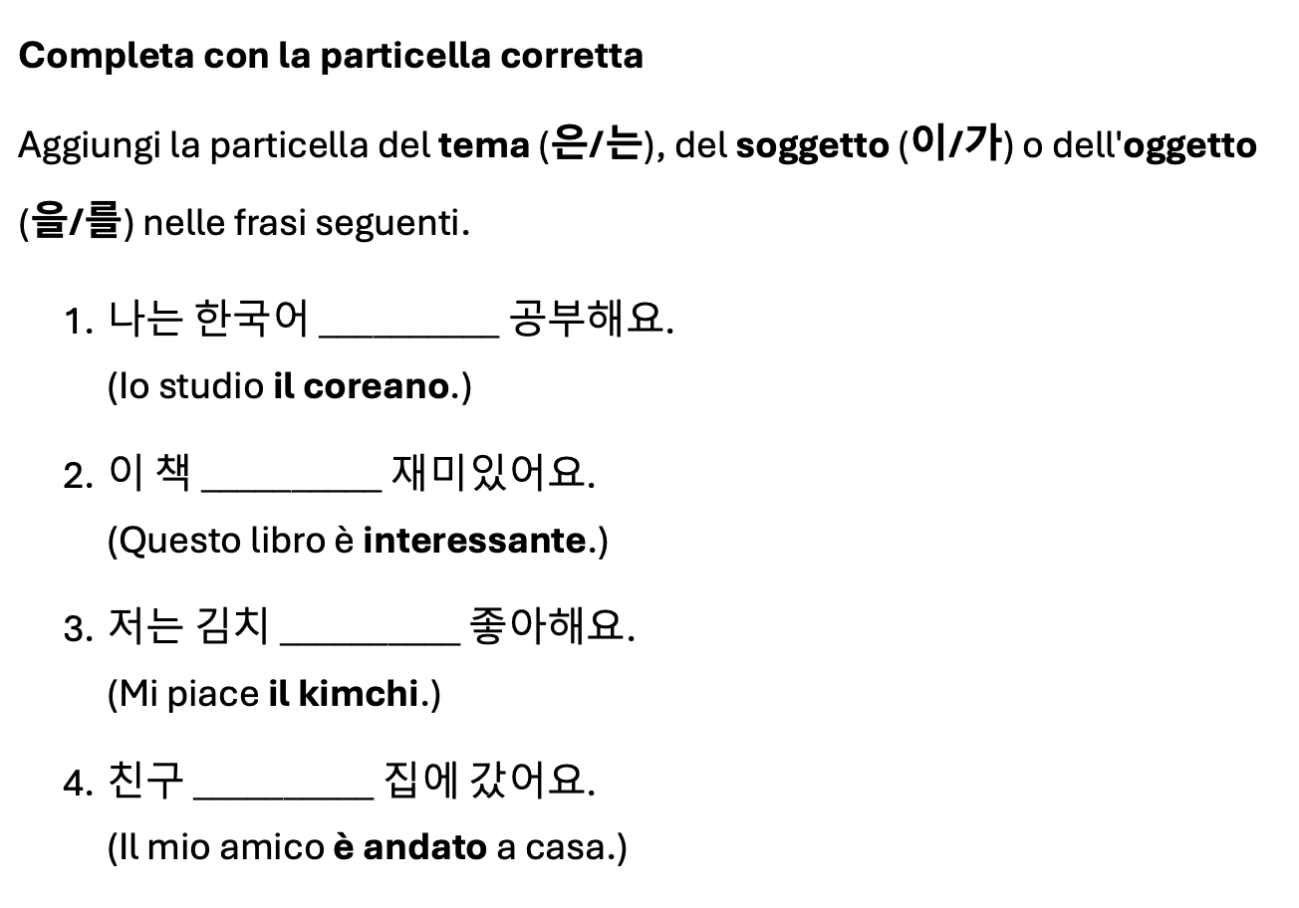
Come nasce il coreano?
목차

Slide 4
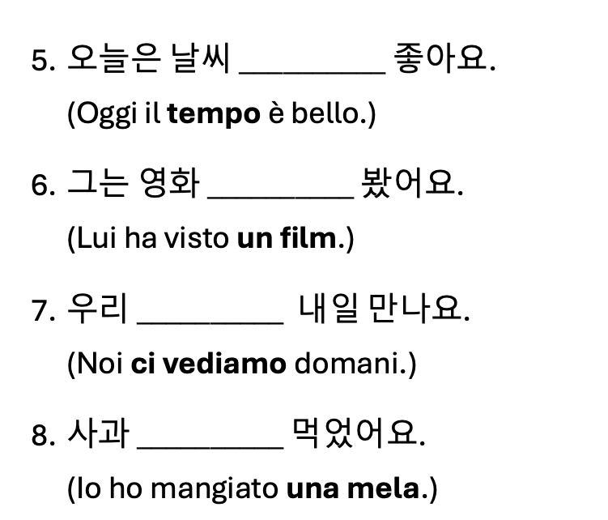
Come nasce il coreano?
목차

Slide 5
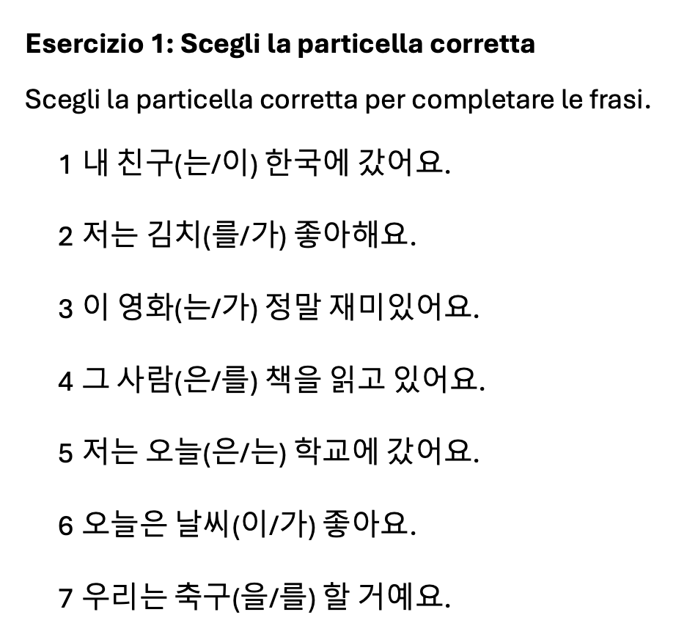
Come nasce il coreano?
목차

Slide 6
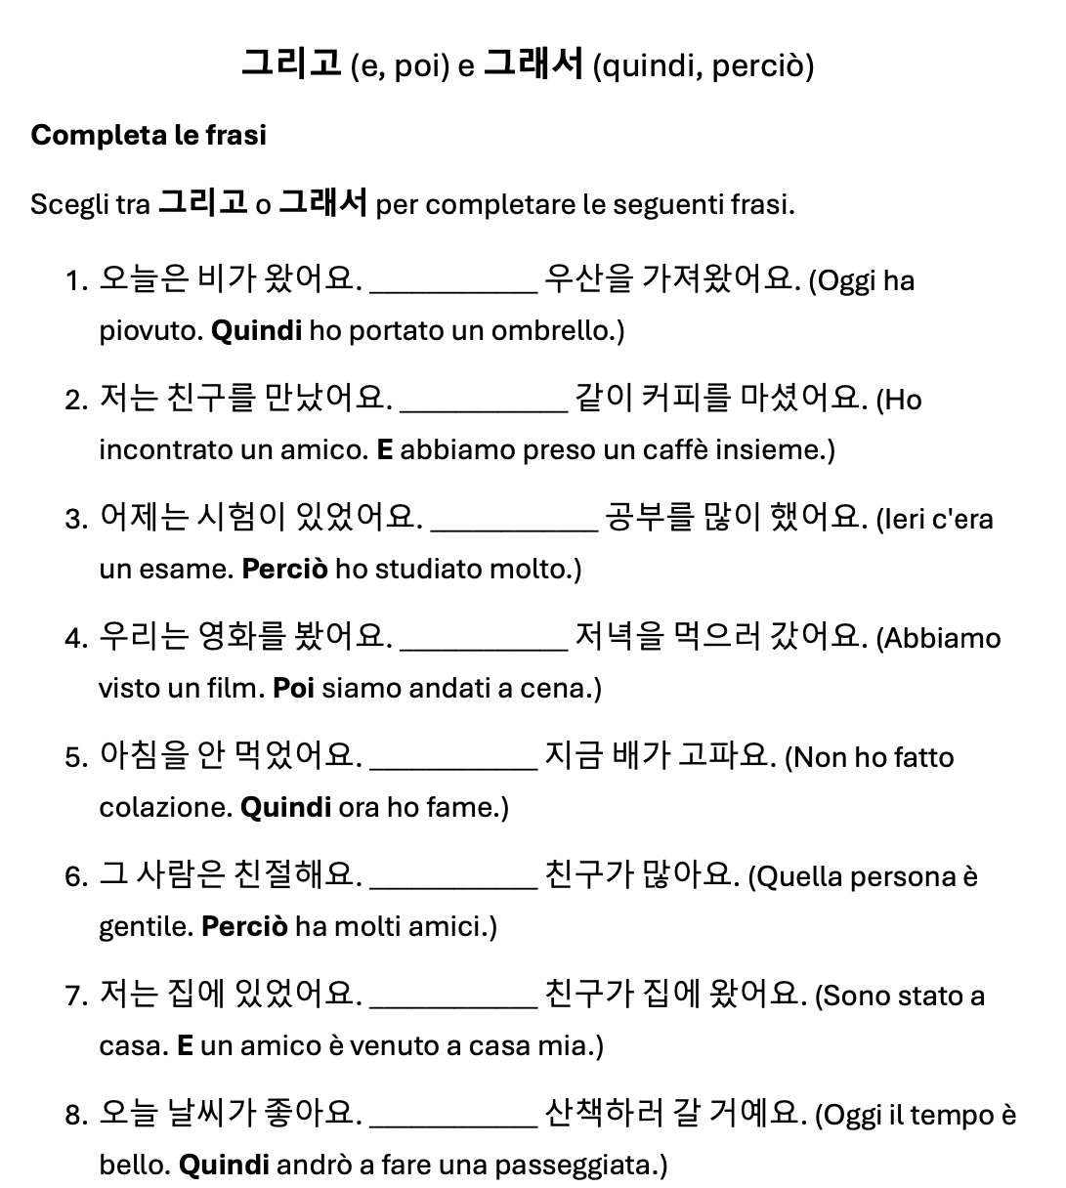
Come nasce il coreano?
목차

Slide 7
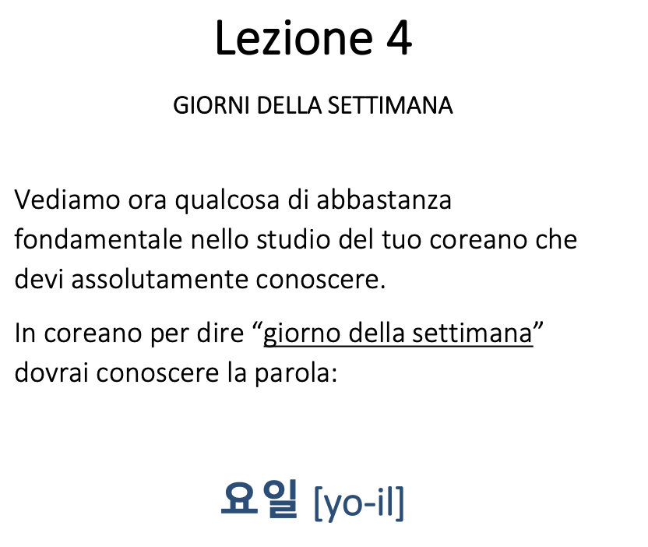
Come nasce il coreano?
목차

Slide 8
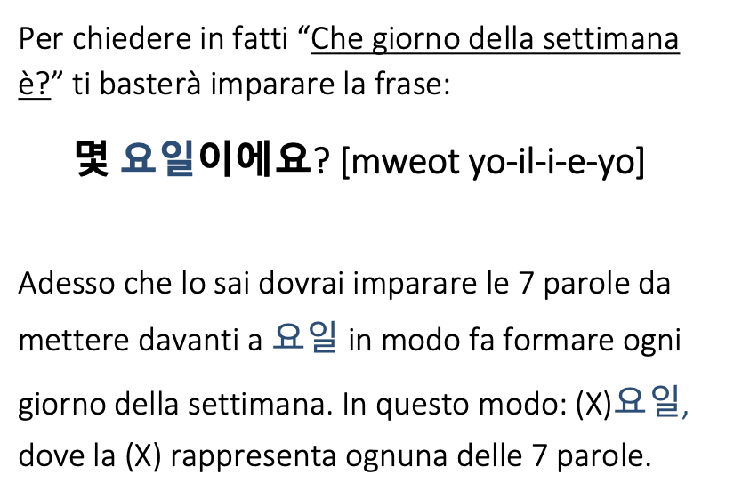
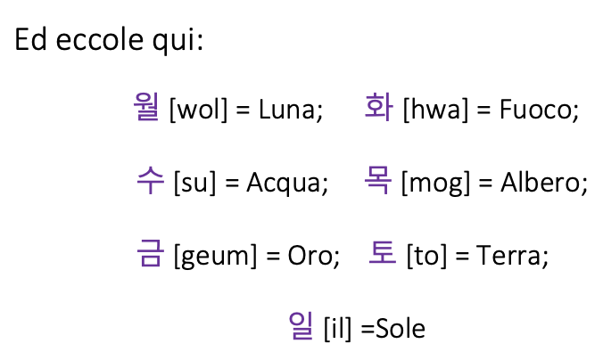
Come nasce il coreano?

Slide 9
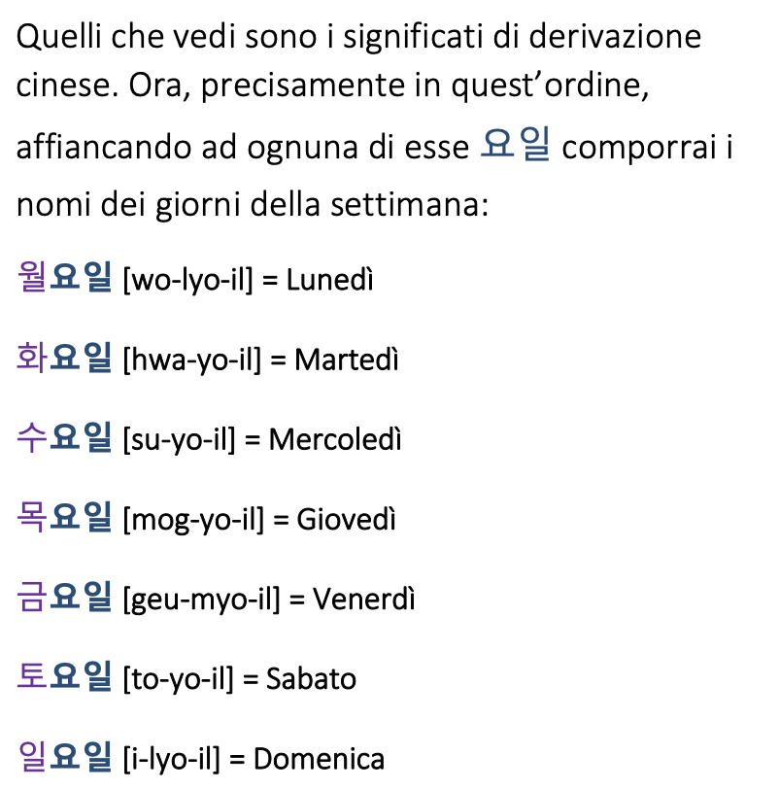

Come nasce il coreano?
목차

Slide 10
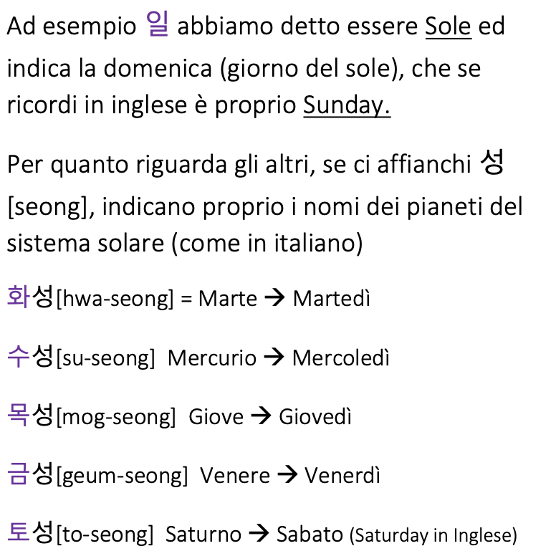
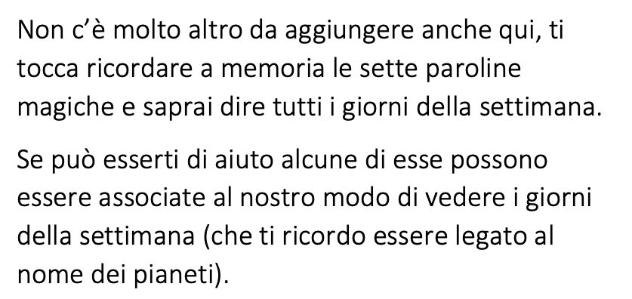
목차

Slide 11
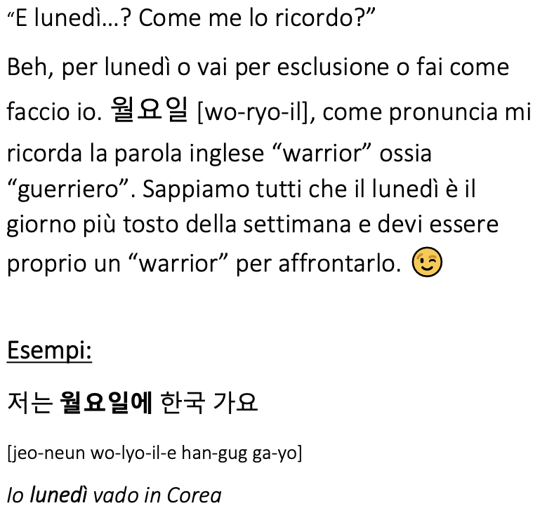

Come nasce il coreano?
목차

Slide 12
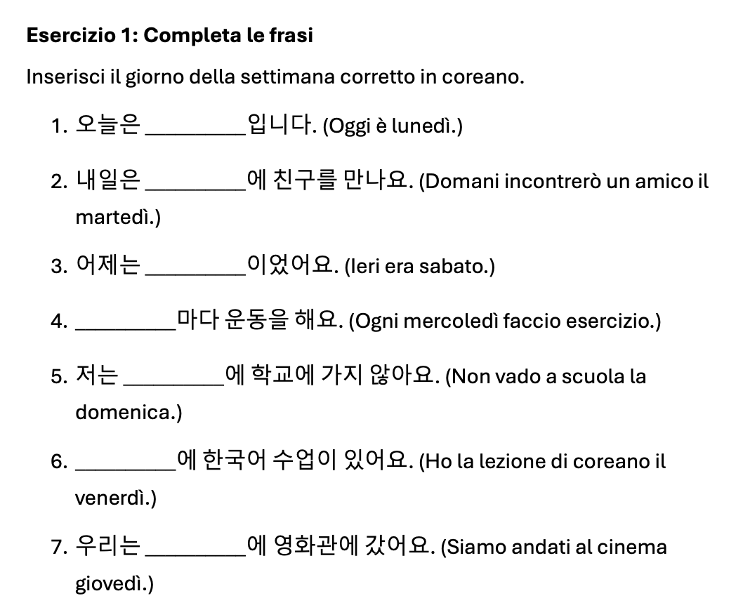
Come nasce il coreano?
목차

Slide 13
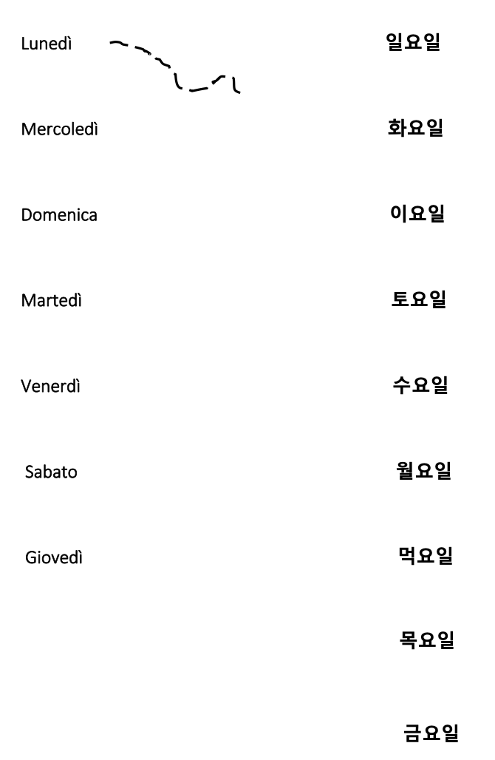

Slide 14
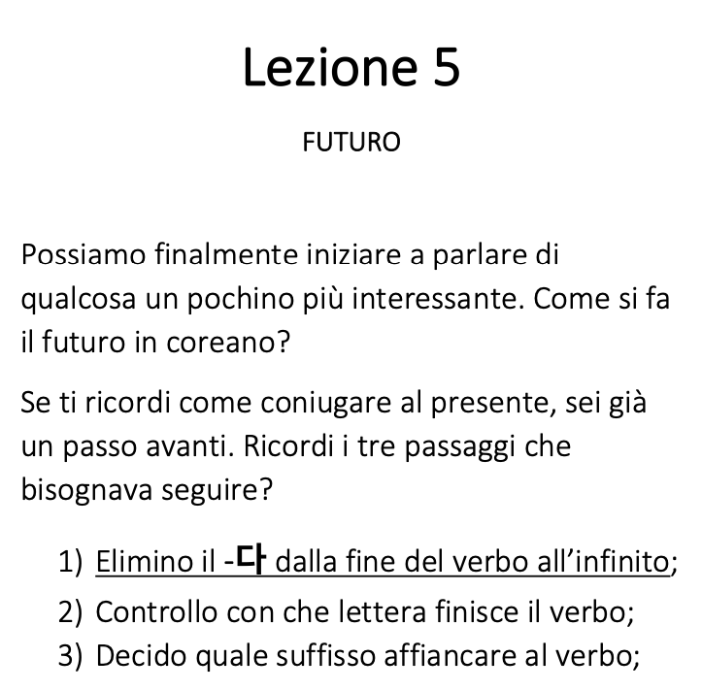
Come nasce il coreano?
목차

Slide 15
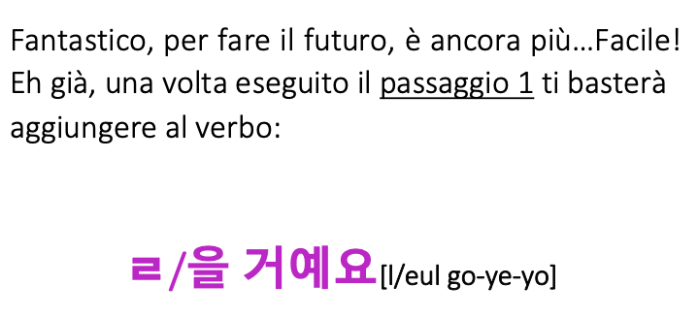
Come nasce il coreano?
목차

Slide 16
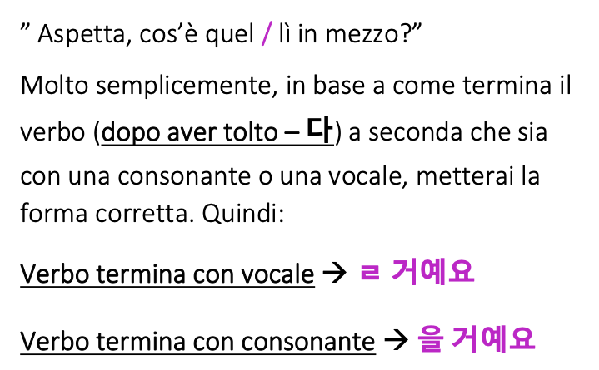
Come nasce il coreano?
목차

Slide 17
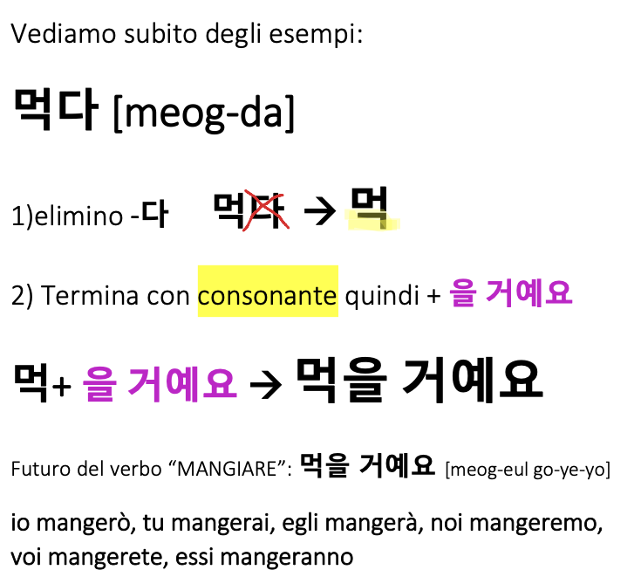
Come nasce il coreano?
목차

Slide 18
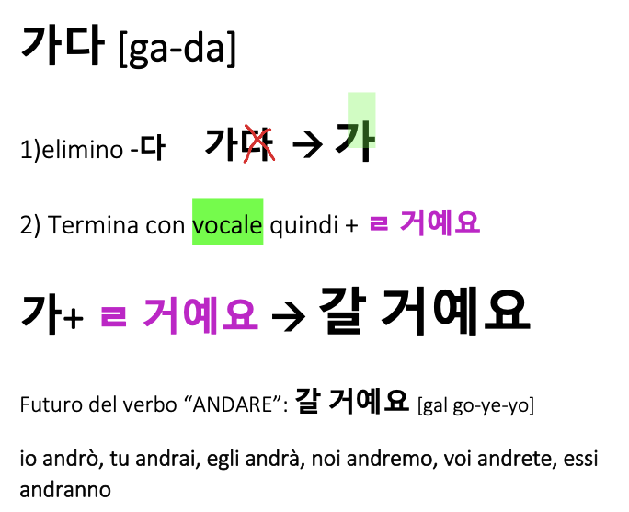
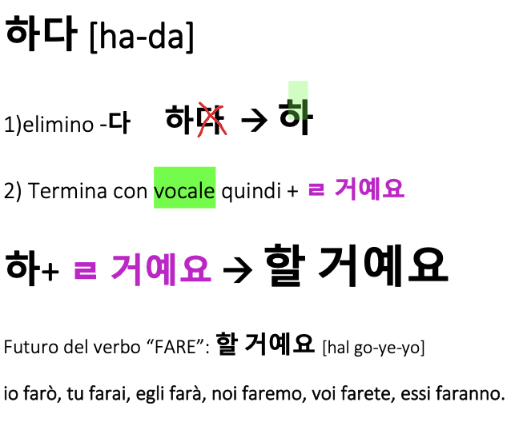
Come nasce il coreano?
목차

Slide 19
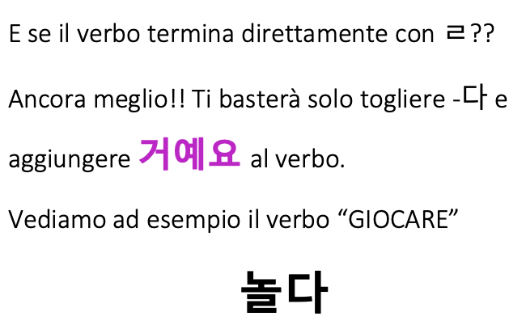
Come nasce il coreano?
목차

Slide 20
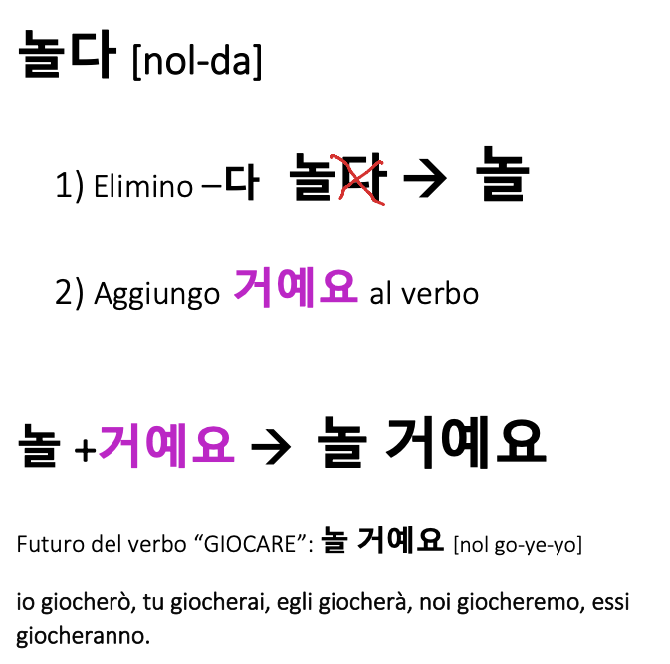
Come nasce il coreano?
목차

Slide 21
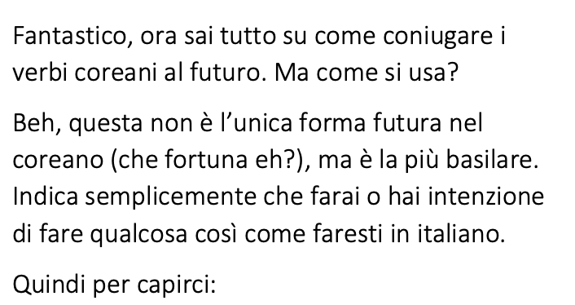
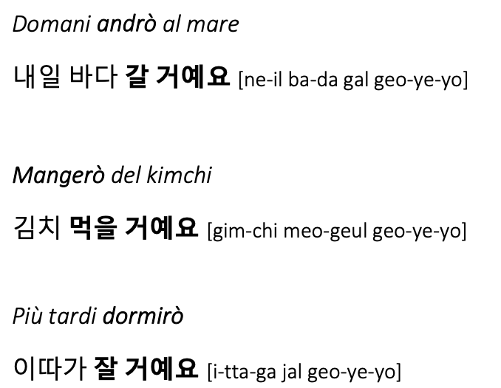
Come nasce il coreano?
목차

Slide 22
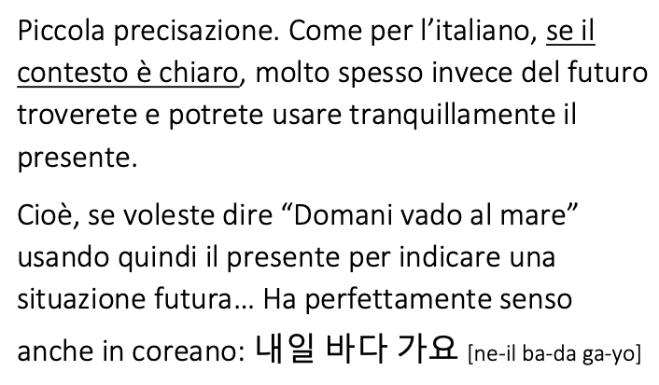
Come nasce il coreano?
목차

Slide 23
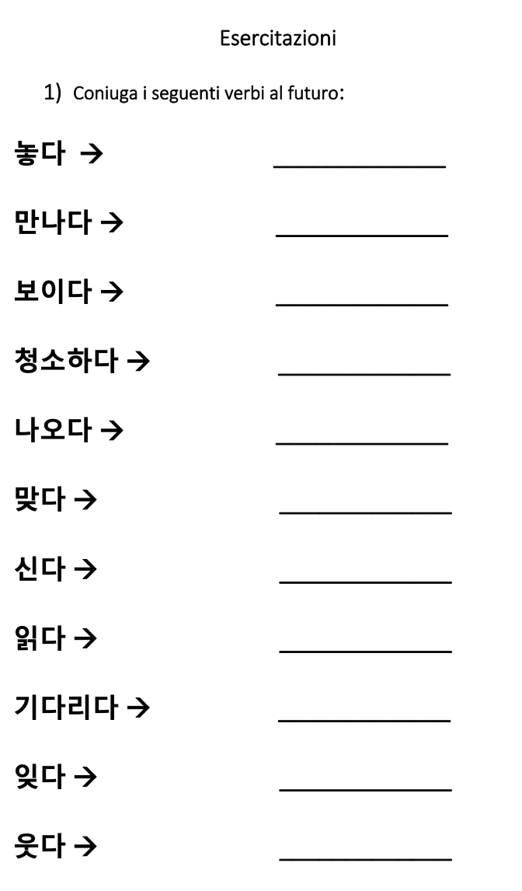
Come nasce il coreano?
목차

Slide 24
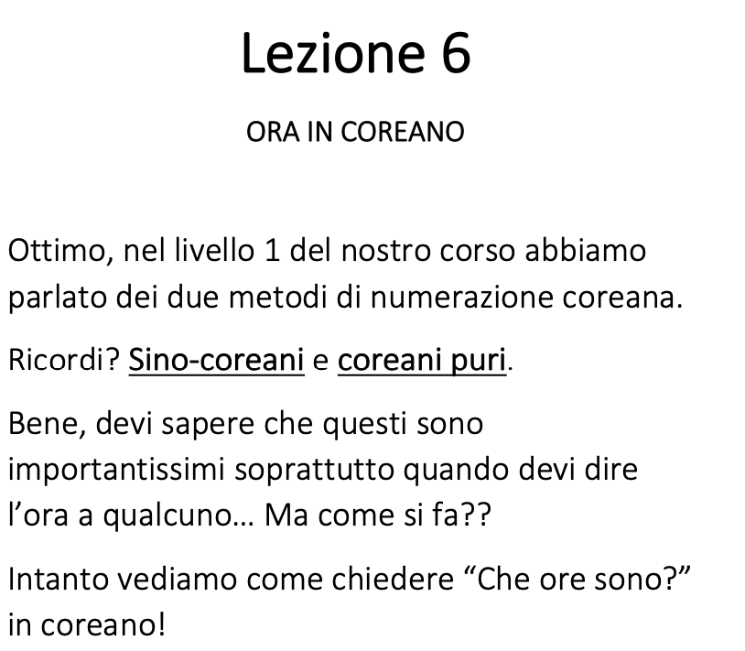
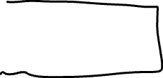
Come nasce il coreano?
목차

Slide 25
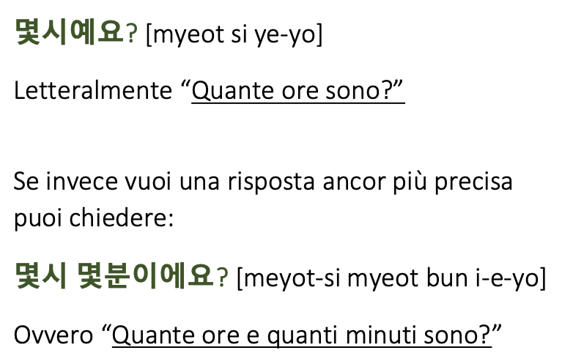

Come nasce il coreano?
목차

Slide 26
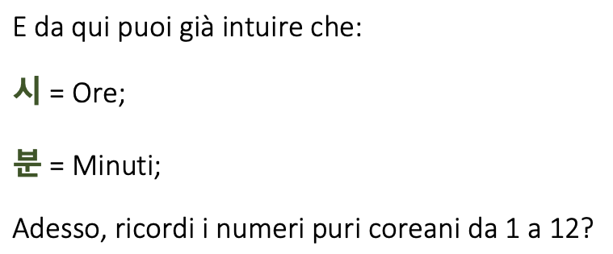
Come nasce il coreano?
목차

Slide 27
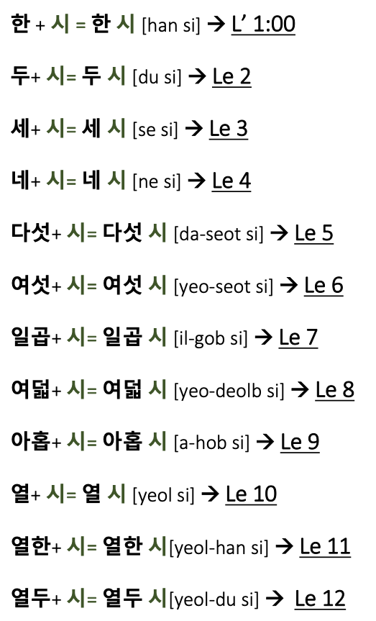
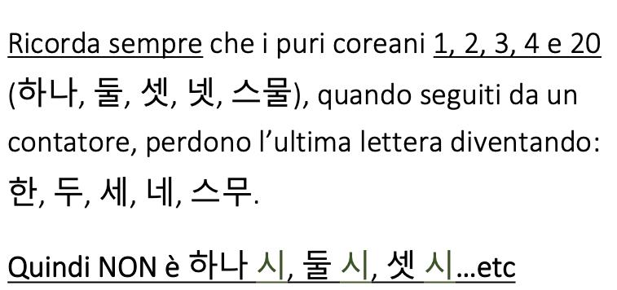
Come nasce il coreano?

Slide 28
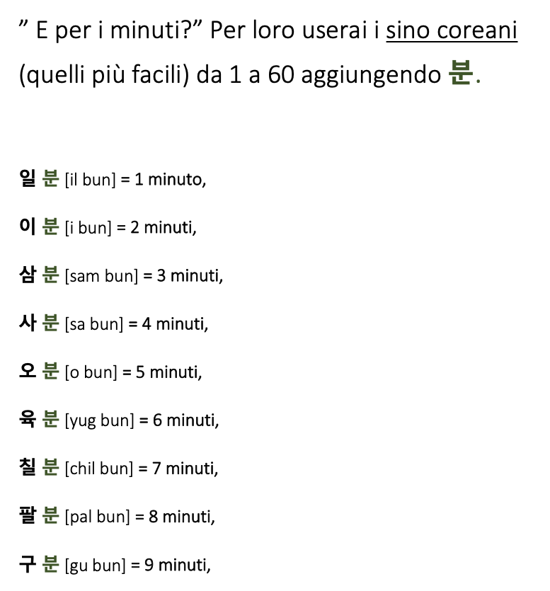


Come nasce il coreano?

Slide 29
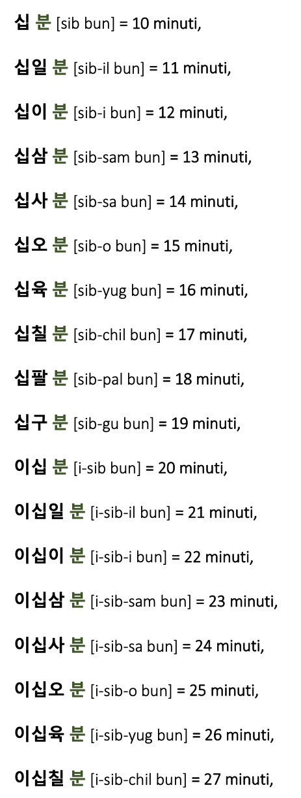
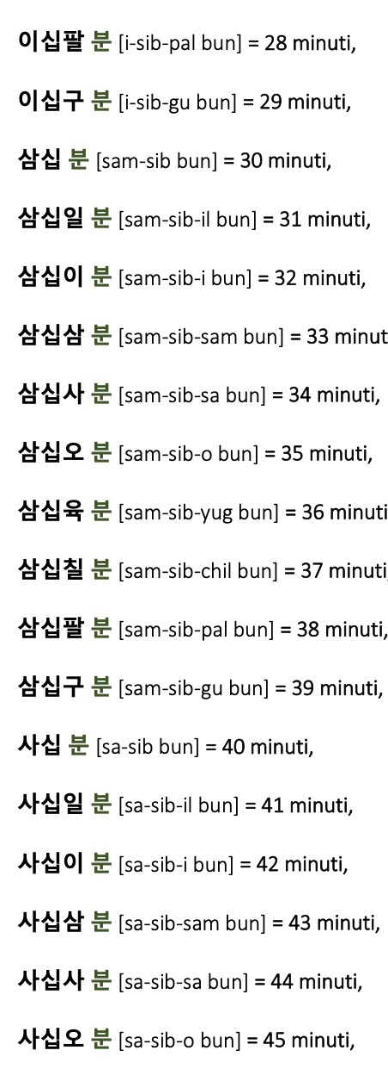
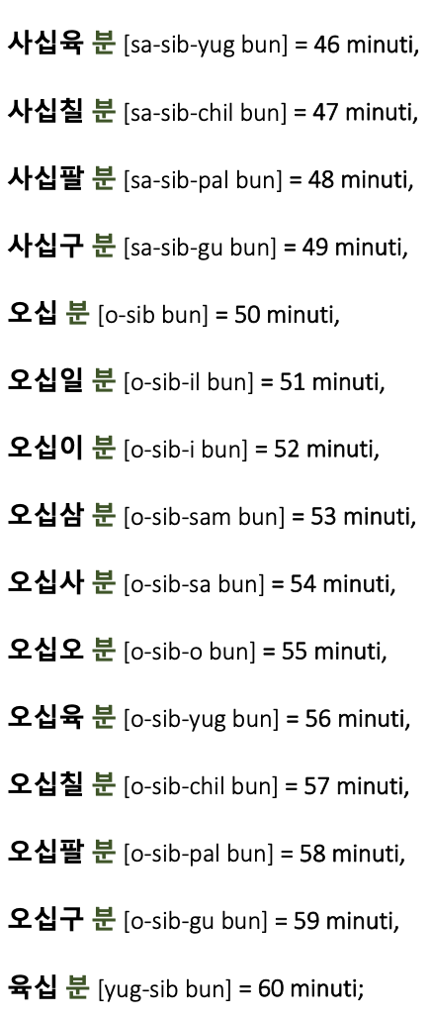
Come nasce il coreano?
목차

Slide 30
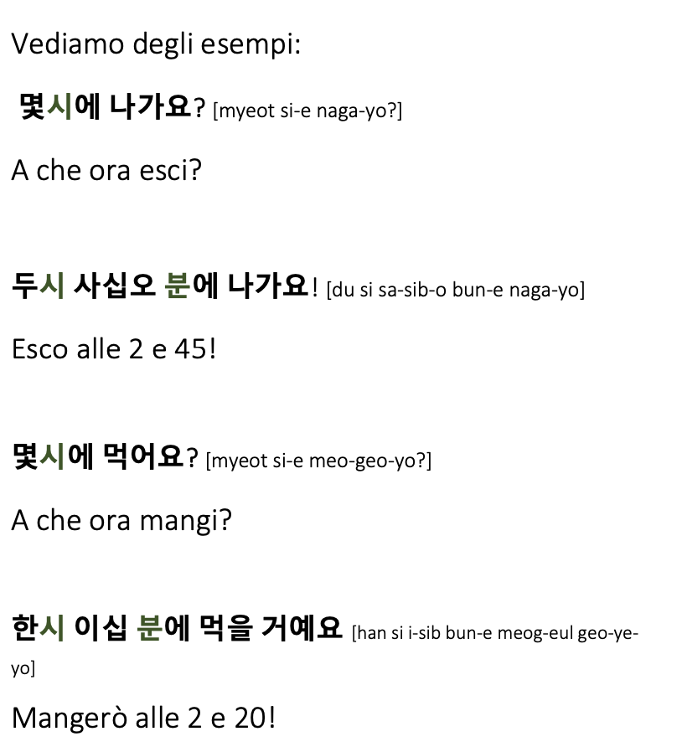
Come nasce il coreano?

Slide 31
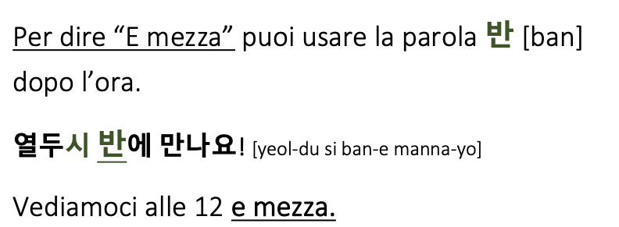
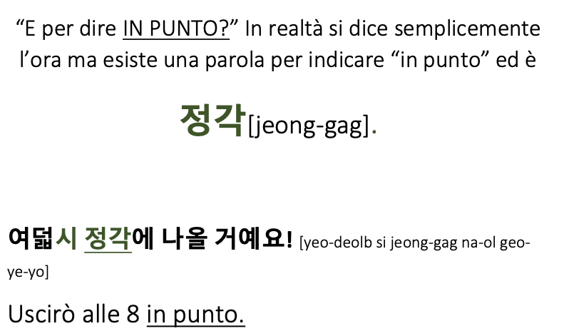
Come nasce il coreano?
목차

Slide 32
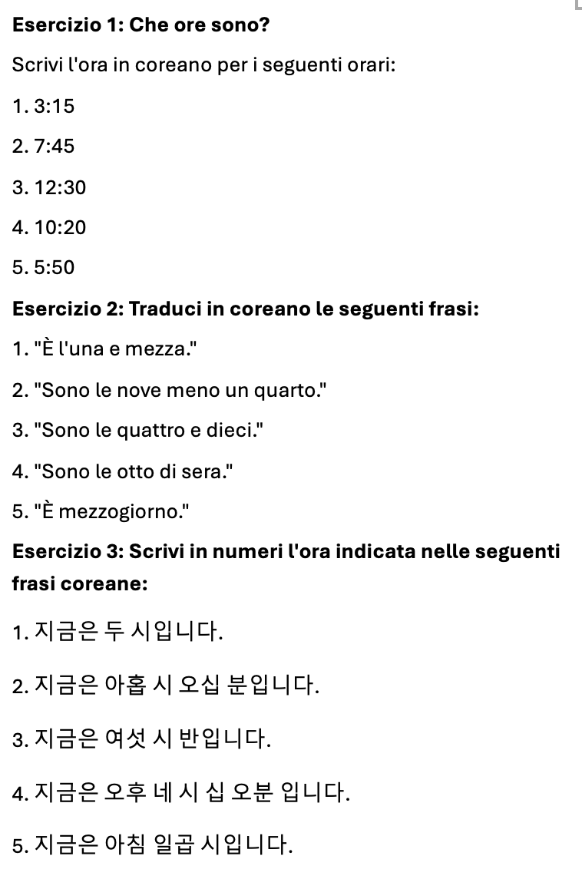
Come nasce il coreano?

Slide 33
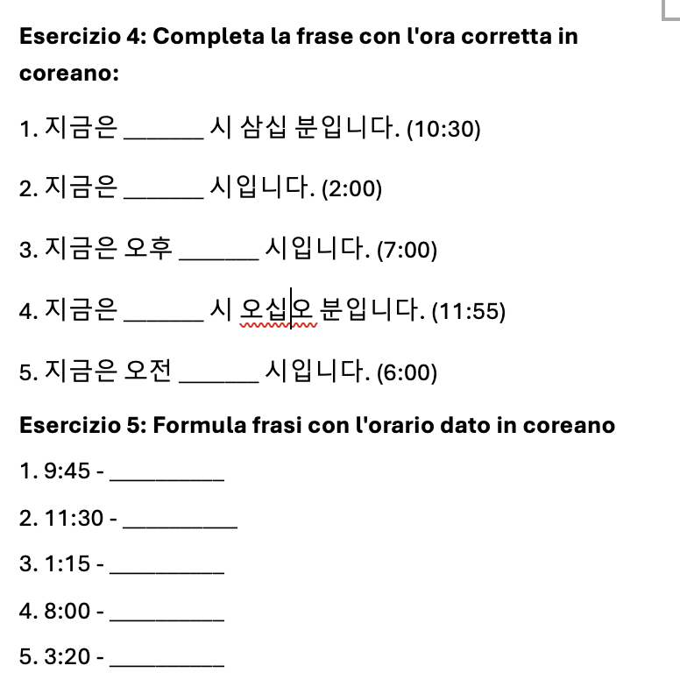
Come nasce il coreano?
목차

